Slide 1
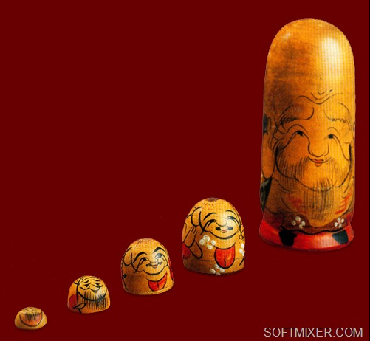
Фукурума

Slide 2
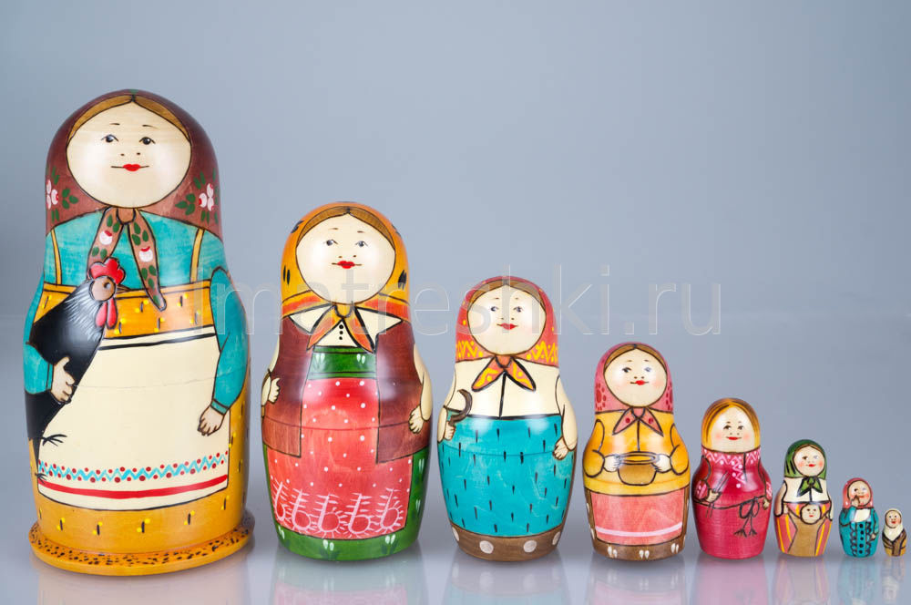
Первые матрёшки состояли из 8 кукол

Slide 3
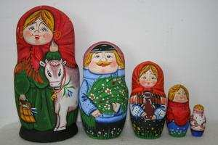
Матрёшки из Сергиева Посада

Slide 4
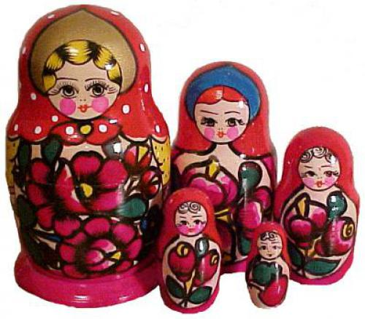
Матрёшки из Полхова-Майдана

Slide 5
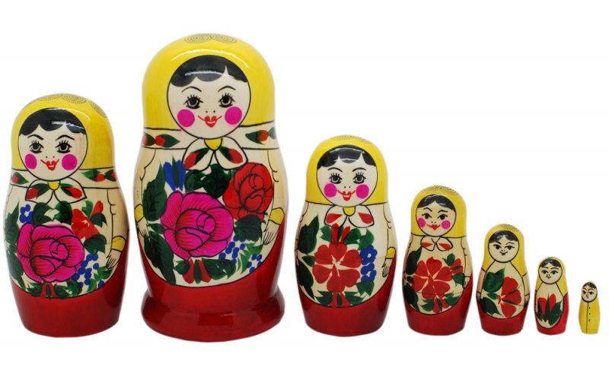
Матрёшки из Семёнова

Slide 6
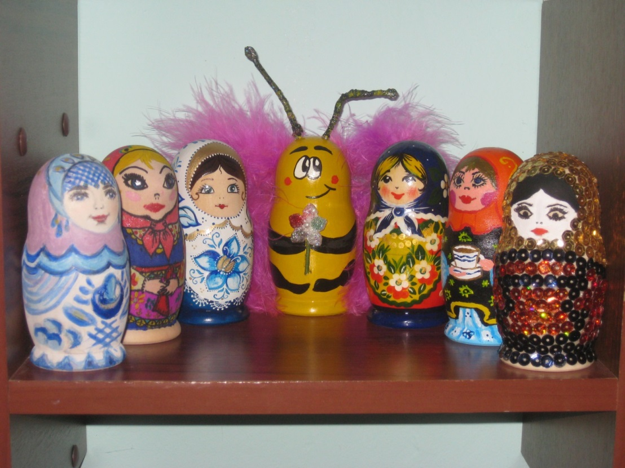
Авторские матрёшки

Slide 7
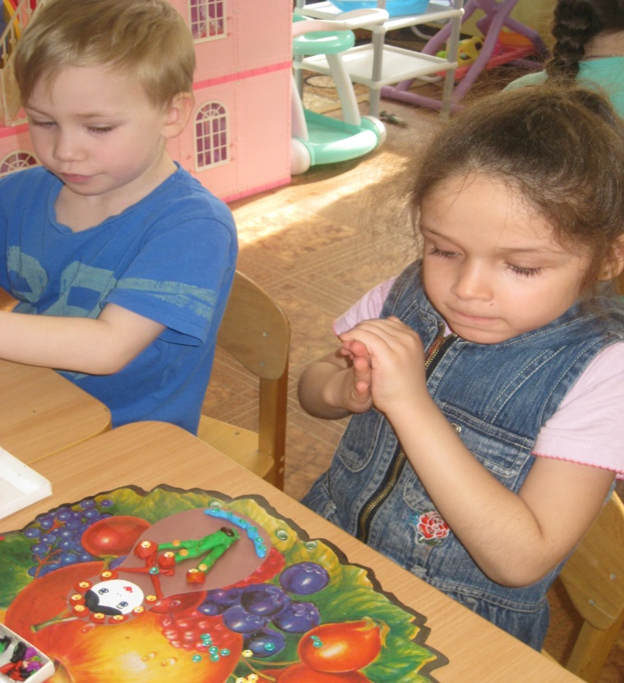
Мастера за работой

Slide 8
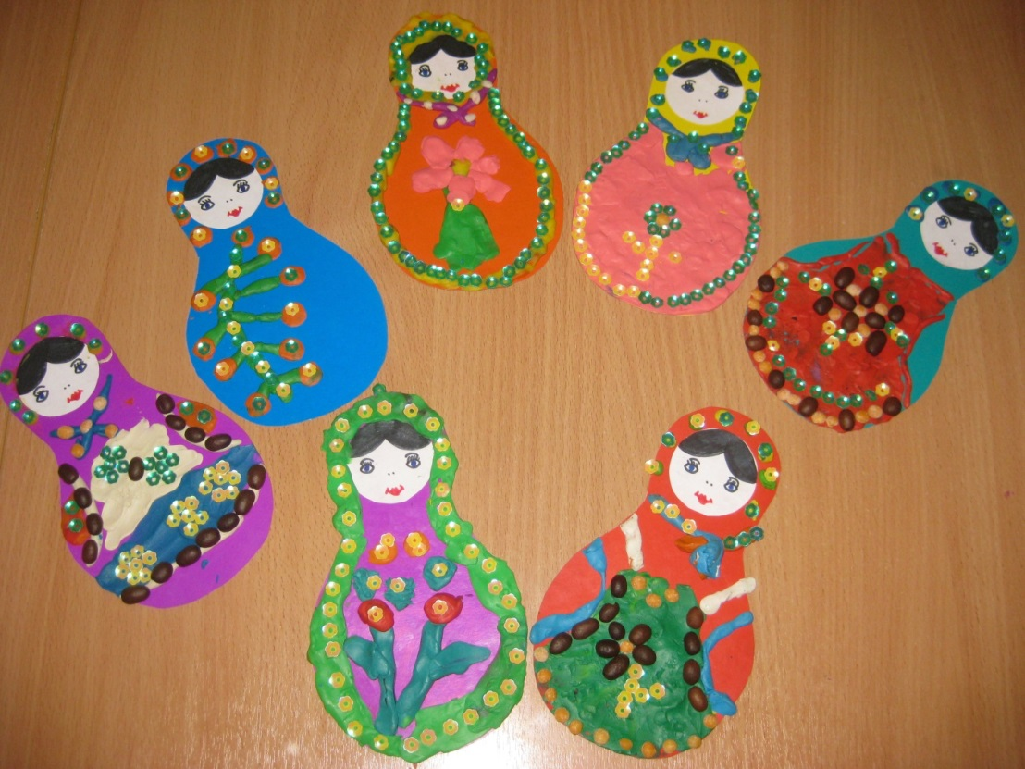
Хоровод матрёшек

Slide 9
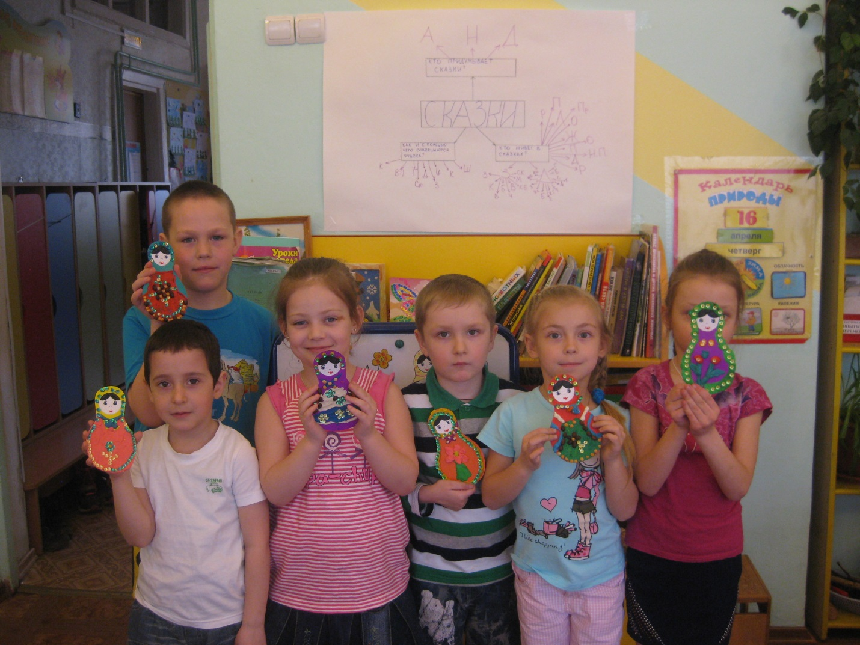
Матрёшки удались на славу!

